Slide 1

NOM I LOGO
“
Aquest és un anunci sobre salut mental Ja pots mirar cap a un altre lloc i fer com si res
”

Slide 2
25%
Pateix un trastorn mental

Slide 3
NOM I LOGO
27.100.000.000 €
2018
81.200.000.000 €
2040
Notes:
Costa més la demencia que el cancer, enfermetats cardiovasculars o els infarts

Slide 4
1 de cada 3
Persones cuidaran d’algú amb demència
Notes:
S’estima que 1 de cada 3 persones haurà de cuidar d’alguna persona amb demència durant algun moment de la seva vida

Slide 5
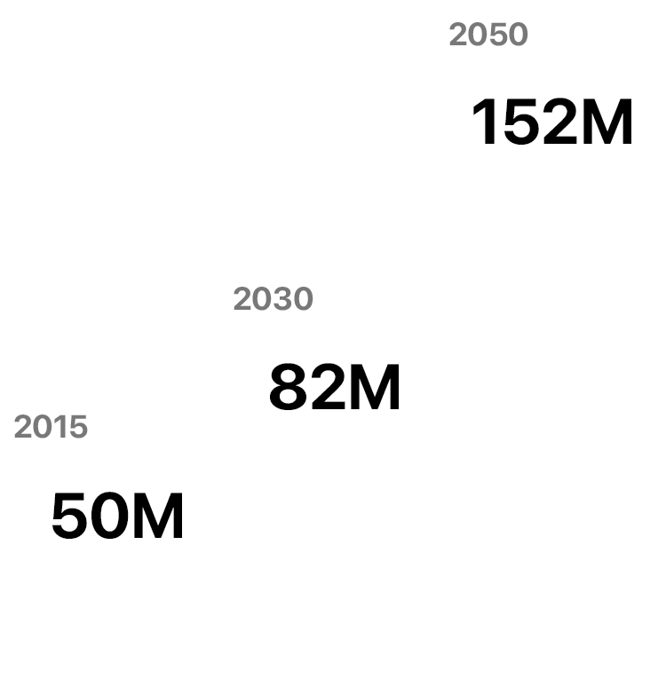
Persones amb demència

Slide 6
No és una conseqüència
inevitable de l’envelliment.
Notes:
No s’ha de considerar una part normal del envelliment

Slide 7
Hiponatremia
Afàcia
Immunodeficiència
Anasarca
Insuficiència renal
Dol patològic
Hidronefrosi
Cistitis
Alzheimer
Síndrome urèmic
Patologia glomerular
Litiasi renal
ITU
Síndrome nefròtic
Patologia glomerular
Hidronefrosi
Pielonefritis
Neoplàsies
Depressió
Limfoma
Incontinència urinària
Anèmia
Immunodeficiència
Ansietat
Infecció per VIH
Neutropènia
Agranulocitosi
Linfocitopenia
Trastorns proliferatius
Leucemia
Mieloma múltiple
Hiperesplenisme
Trombocitopenia
Trombocitosi
OCD
Trastorns combinats de l'hemostàsia
Hiponatremia
Trastorns proliferatius
Cistitis
Vascular
Pielonefritis
Litiasi renal
Bipolaritat
Anasarca
Patologia glomerular
Immunodeficiència
Litiasi renal
Trombocitopenia
Incontinència urinària
Hidronefrosi
Trastorn de personalitat
Insuficiència renal
ITU
Infecció per VIH
Esquizofrenia
Afàcia
Immunodeficiència
Trastorns proliferatius
Limfoma
Pielonefritis
Incontinència urinària
Insuficiència renal
Anasarca
Pielonefritis
Trastorns combinats de l'hemostàsia
Trastorns combinats de l'hemostàsia
Limfoma
Distimia
CID
Immunodeficiència
Trastorns proliferatius
Patologia glomerular
Hiponatremia
Hiperesplenisme
Trombocitopenia
Trastorns conducta alimentària
Notes:
Sabem que hi han moltes patologies i, moltes d’elles, tenen un diagnosi específic, lent i costós.

Slide 8
Optimització de
Diagnosi
Temps
Costos

Slide 9
Diagnòstic tardà
Proves innecessàries
31.000€ de despesa anuals per cada pacient amb demència
Notes:
Costos derivats del diagnòstic tardà
Costos de recursos sanitaris en proves innecessàries
Promoció en la Salut Primària i de la Protecció específica
Transició user-friendly del periode Prepatogènic al Patogènic
31.000 anuals per pacient amb demència

Slide 10

Atenea

Slide 11

Machine Learning
Notes:
No s’ha de considerar una part normal del envelliment

Slide 12
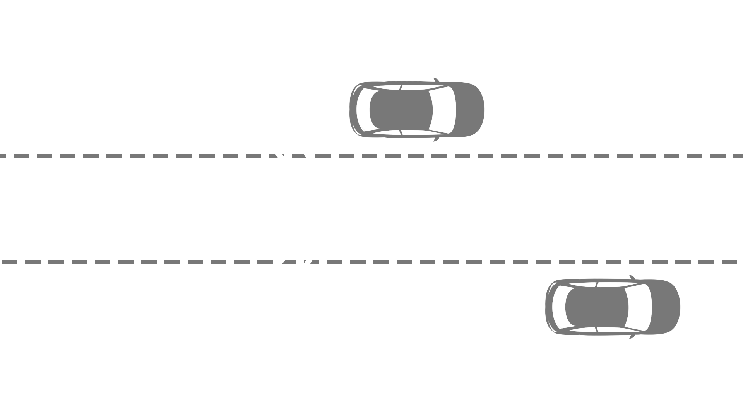

Slide 13
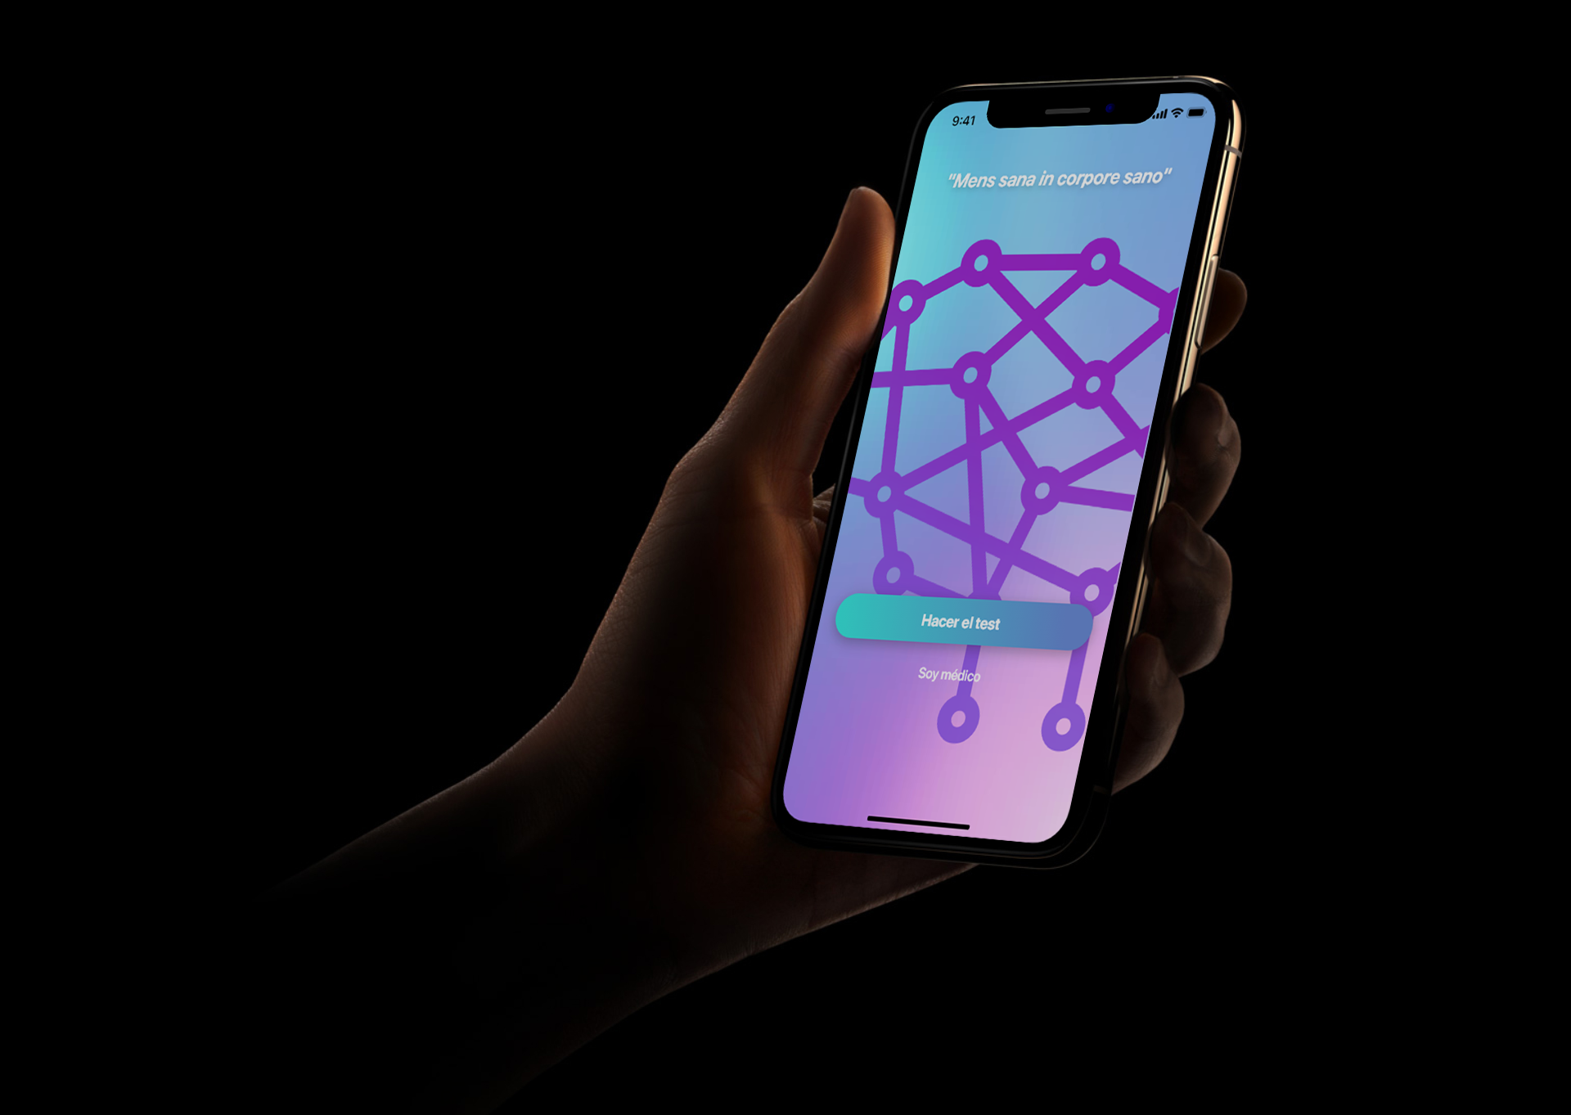

Slide 14
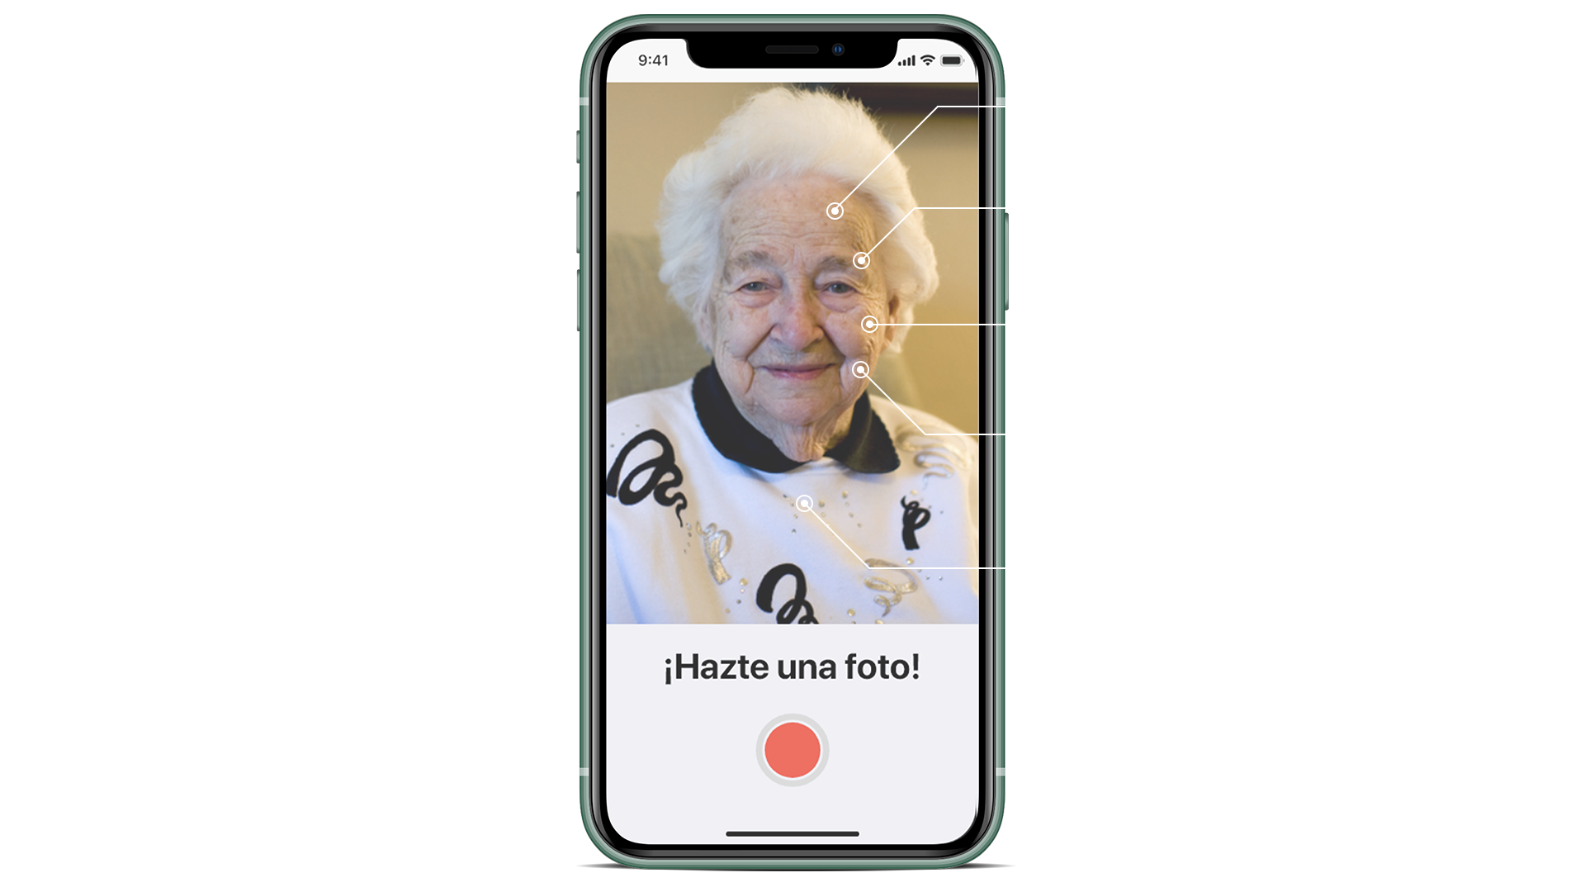

Slide 15
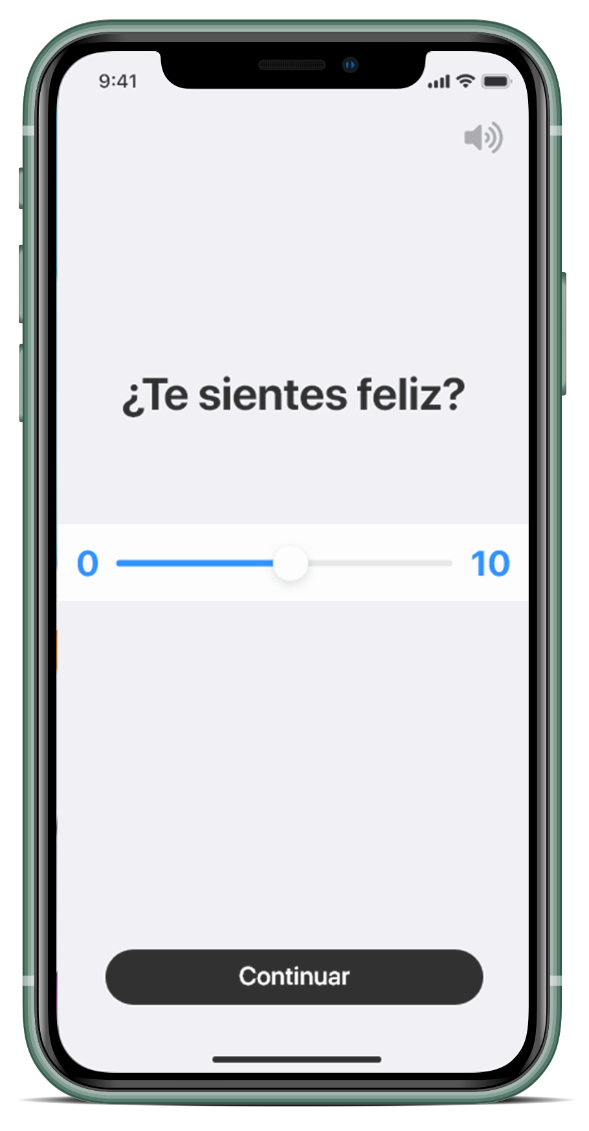

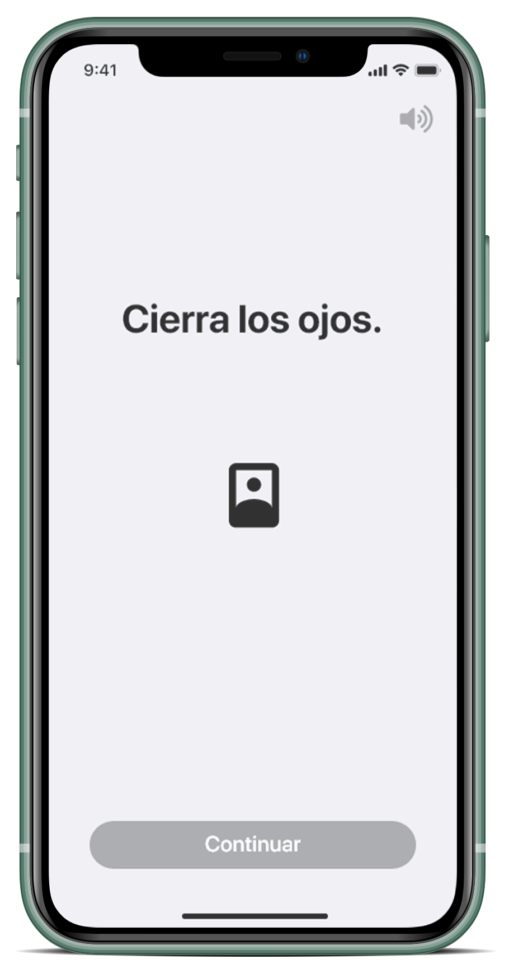

Slide 16
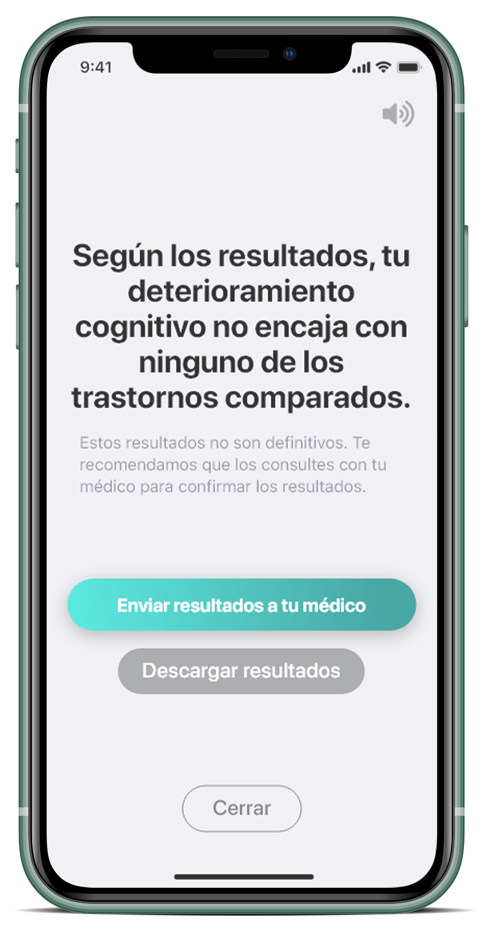
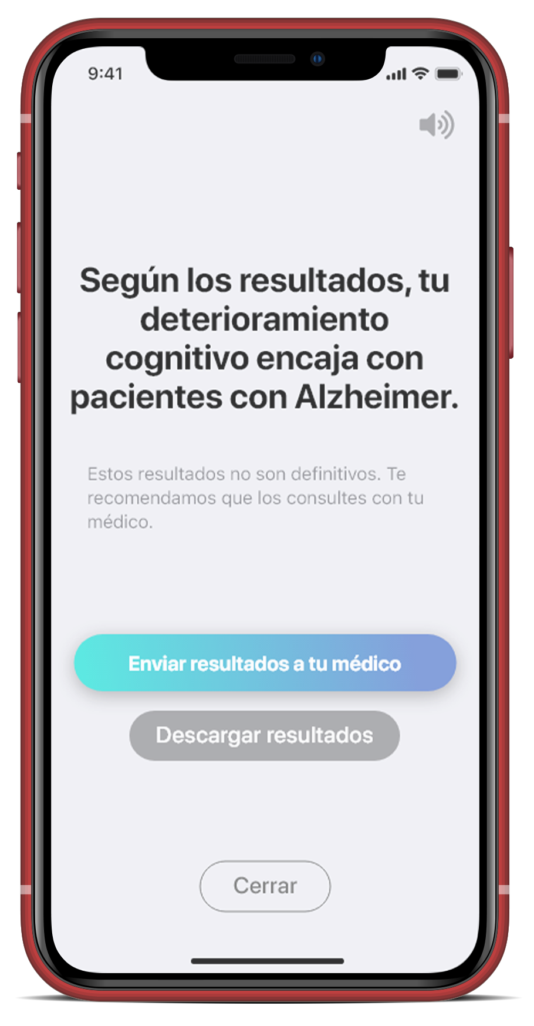

Slide 17
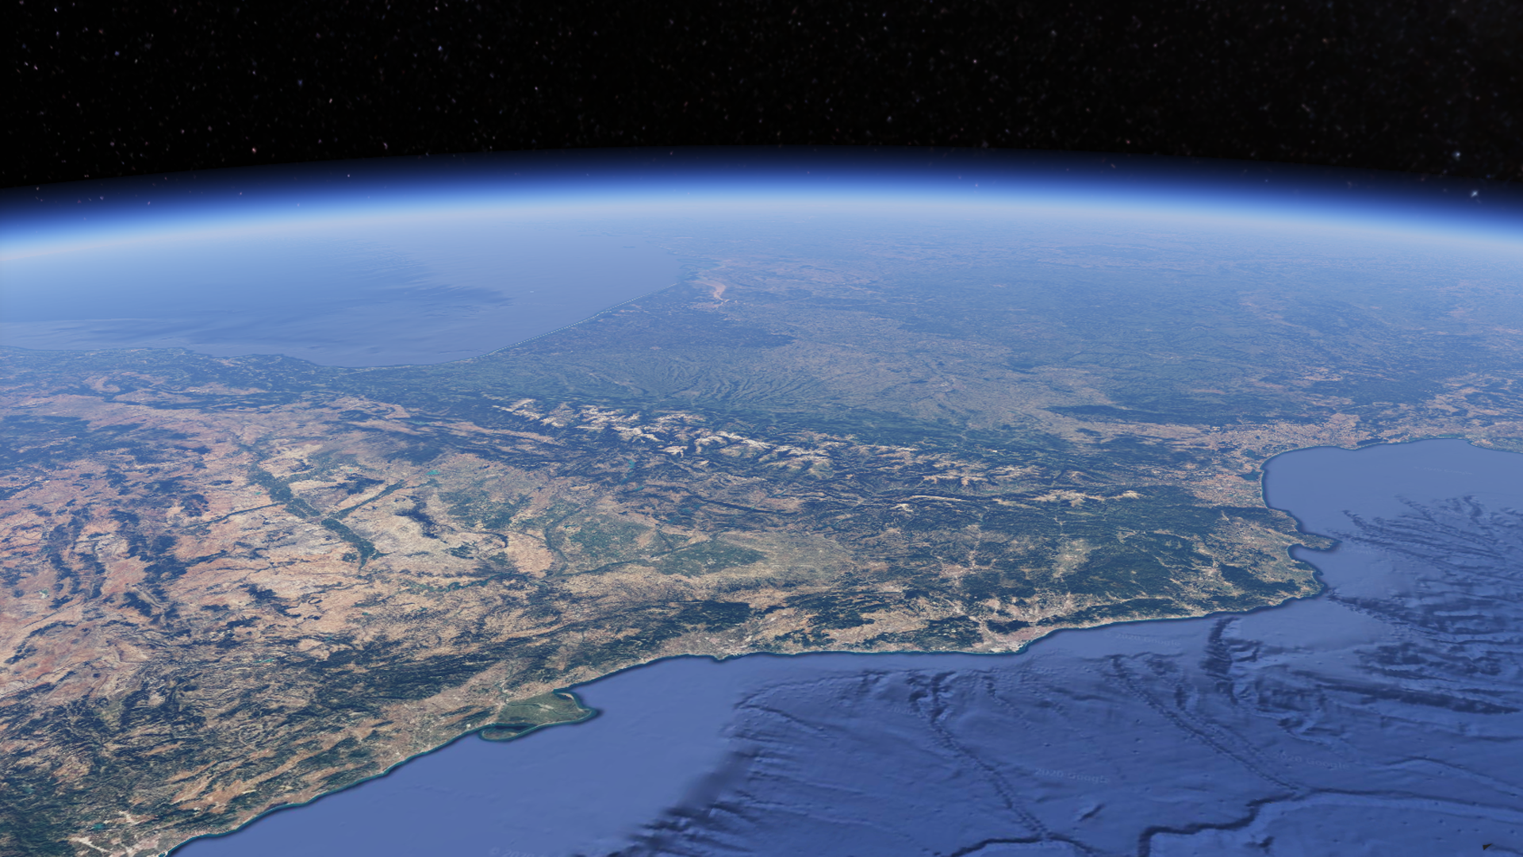
Aprenentatge
Notes:
No s’ha de considerar una part normal del envelliment

Slide 18
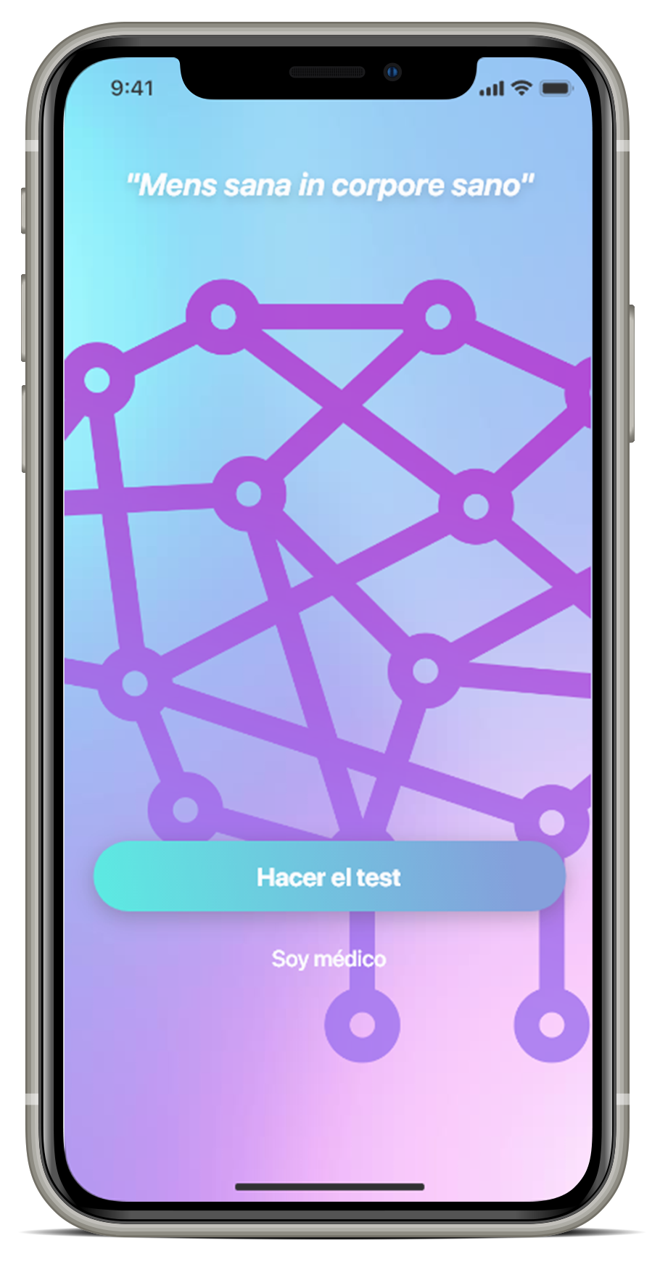
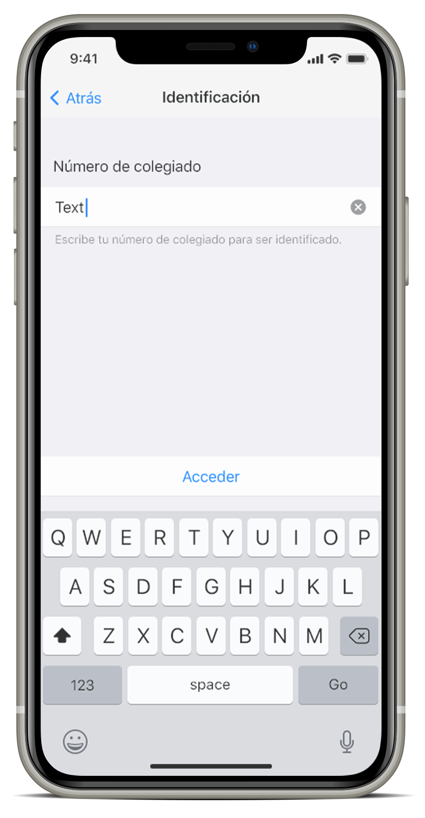
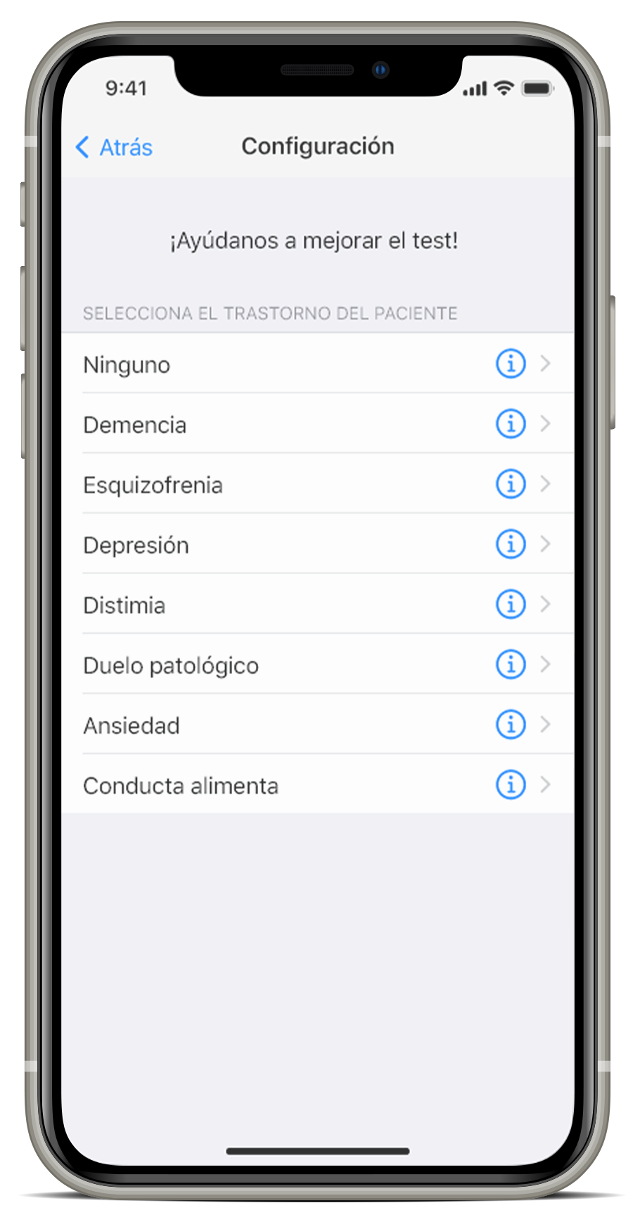

Slide 19
L’impacte és real
Cada 3 segons es diagnostica un nou cas de demència

Slide 20
Atenea

Slide 23
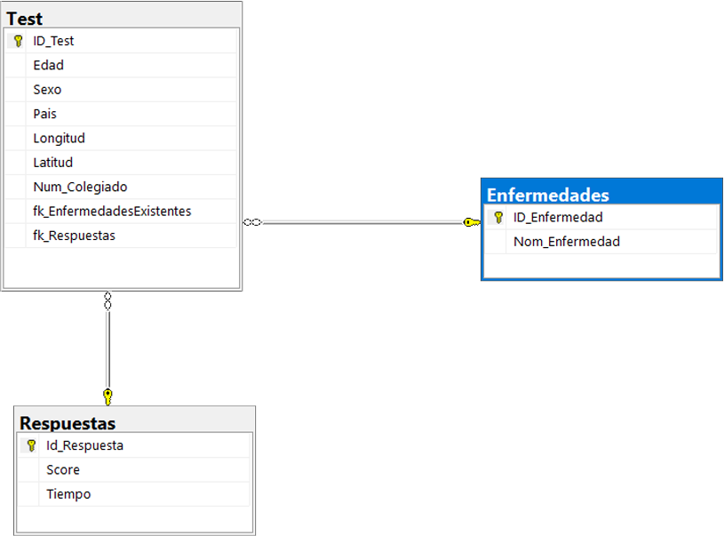
Base de dades

Slide 24
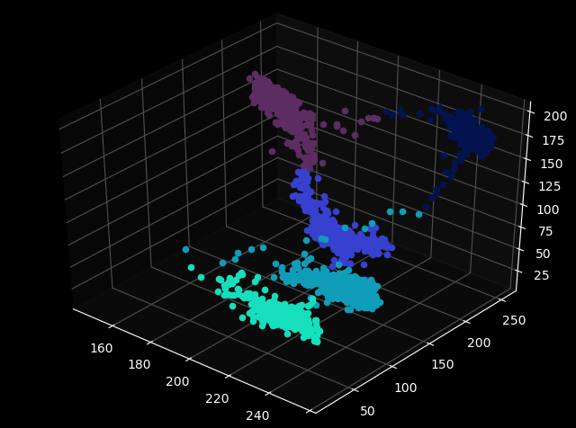
Machine Learning

